Slide 1
REIS NAAR REYKJAVIK (IJSLAND)
Soraya Compernolle​
Louise De Meulenaer​

Slide 2
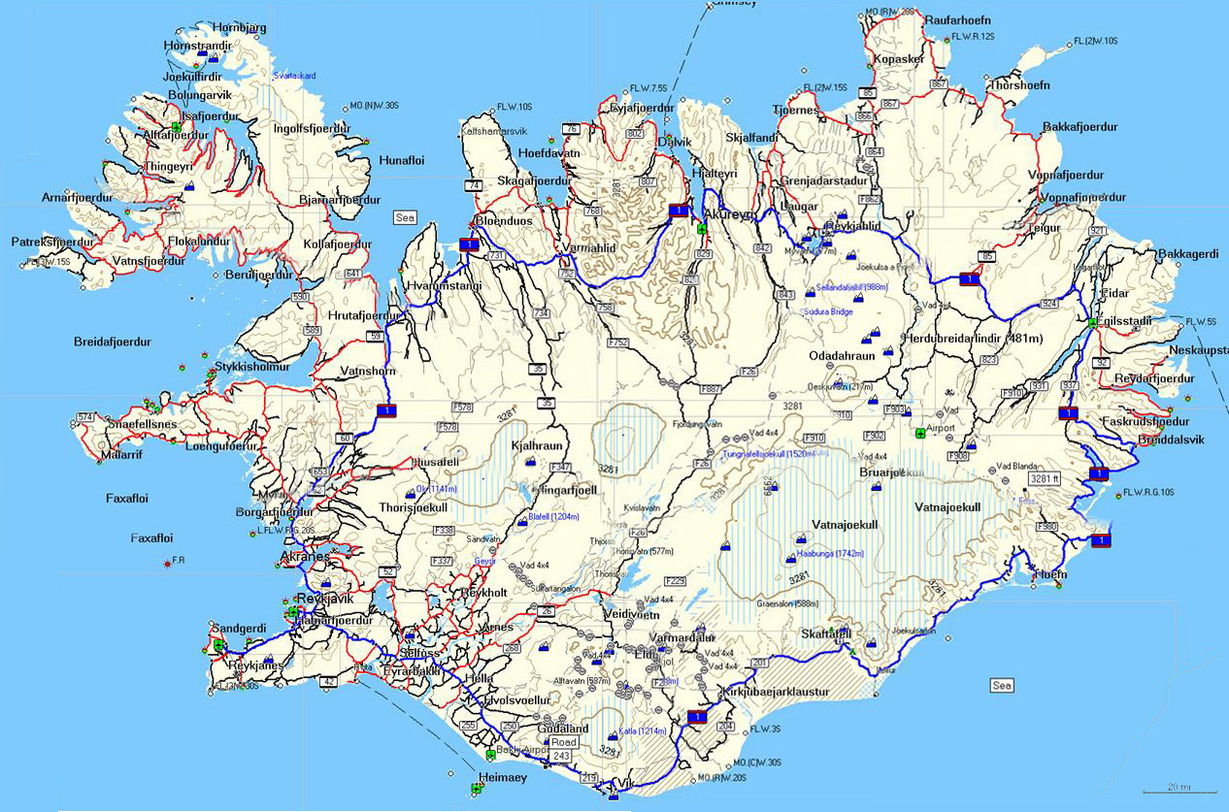
Korte verkenning met Reykjavik
De hoofdstad van Ijsland = Reykjavik​
Ligt in het Zuid-Oosten

Slide 3
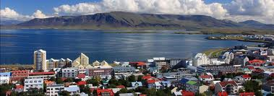
Korte verkenning met Reykjavik​

Slide 4
Natuur
Zo goed als geen bomen, resterende bomen zijn aangeplant
De Vikingen kapten oorspronkelijke bomen → hadden hout nodig voor hun huizen
→ hadden ruimte nodig om te kunnen leven

Slide 5
Dieren
Niet veel zoogdieren, weinig soorten zijn bestand tegen barre winterweer en koude wind- en regenvlagen.
Wel leven er poolvossen, nertsen, rendieren en konijnen in het wild…
Soms komen er op het drijfijs vanuit Groenland ijsberen.

Slide 6
Dieren
Muizen en ratten en andere ongewenste diersoorten meegekomen als verstekeling met de Vikingen
Ijslandse huisjesslakken of mieren bestaan niet. Wel bijen, wespen, muggen…
De dieren die niet in het wild leven, zijn het vee, belangrijkste zijn paarden & schapen.

Slide 7
Weetje: Als de Ijslandpaarden Ijsland eens verlaten, mogen ze nooit meer terugkomen. Onze paarden hebben namelijk ziektes die hun paarden niet hebben.Daardoor zijn ze niet bestand en mogen ze zeker niet besmet raken! Dus als er een kans is dat ze besmet zijn …

Slide 8
Belangrijkste economische sectoren
Opwekken van elektriciteit voor het vasteland en Ijsland zelf.
D.m.v. :warmwaterbronnen (rechtstreeks gevolg van het vulkanisch karakter van Ijsland.
Eyjafjallajökull : 5 jaar geleden uitgebarsten.
Warmwaterbron: bv. Blue Lagoon.

Slide 9
Belangrijkste economische sectoren
Bankensector
Bijna-faillissement van het hele land.
Veel kosten voor de bevolking
Visserij
Visrijke visgrond.
Aan onze kust: vaak indicaties naar Ijsland → Ijslandvaardersplein…
Tourisme (sinds ±15jaar)
Door Ryanair en Icelandair ontsloten voor grote publiek.

Slide 10
Cultuur
Taal: ijslands, heel oude vorm van Noors.
Godsdienst: christenen, maar herdenken nog steeds de cultuur van Odin. →uiteraard niet religieus, maar cultureel hedendaags.
Weetje: De Ijslanders zijn volop bezig aan de bouw van een tempel voor de heidense god Odin. Dit is een herdenking aan hun oude cultuur.

Slide 11
Cultuur
Keuken: beïnvloed door Noorwegen (uiteraard), Schotland en de Faroer eilanden. bv schapenvlees. Haaienvinnen staat ook op hun menukaart, net zoals walvissen en zeehond.

Slide 12
Cultuur
Kleding: gewone kledij zoals ons. Ijslanders leven ook in een moderne maatschappij.
Criminaliteit: zeer weinig criminaliteit → in hun voordeel dat ze met zo weinig inwoners zijn, iedereen kent elkaar
Er is een hoge sociale controle, d.w.z. iedereen controleert elkaar.

Slide 13
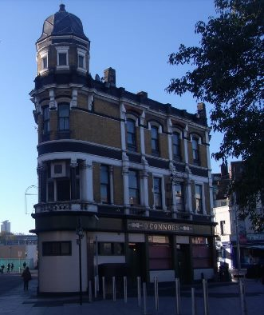
Vrijdag 17/7
Vlucht Brussel – Londen Gatwick
→ vertrek: 16h40 en aankomst 16h50 (=17h50)
Londen Gatwick → Hostel Ordnance
(18, Beresford Street)
→ eten in hotel

Slide 14
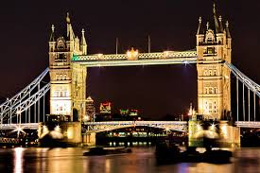
Zaterdag 18/7
De stad Londen verkennen
→ shoppen
→ monumenten bezoeken (vb. Tower Bridge)
→ en nog veel meer
Eten: - ‘s middags: ergens in Londen zelf
- ‘s avonds: in het hotel

Slide 15
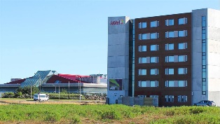
Zondag 19/7
Koffers pakken en klaarmaken voor vlucht
Vlucht Londen Gatwick – Reykjavik (KEF)
→ vertrek: 20h40 en aankomst: 22h50
Reykjavik (KEF) → Airport Hotel Smari
(Blikavöllur 2, 235 Keflavik)
→ eten in hotel

Slide 16
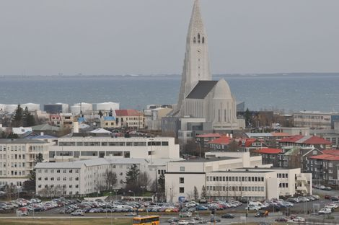
Maandag 20/7
Verkennen van Reykjavik
→ shoppen
→ interessante dingen bezoeken vb. musea
Eten: - ‘s middags: restaurant
- ‘s avonds: in het hotel

Slide 17
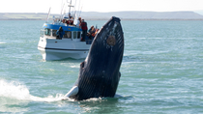
Dinsdag 21/7
Excursie walvissen spotten
→ begin: om 10h
→ duur: 3,5h op boot
Eten: - ‘s middags: een broodje
- ‘s avonds: in het hotel

Slide 18
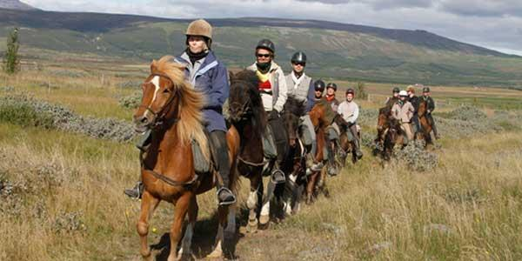
Woensdag 22/7
Vikingtocht te paard
→ begin: 10h
→ duur: 4,5h – 5h
Eten: -‘s middags: een broodje
- ‘s avonds: in het hotel

Slide 19
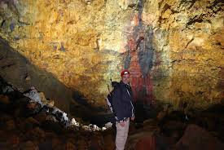
Donderdag 23/7
Inside the volcano
→ duur: 5 à 6 uur
Eten: - ‘s middags: broodje
- ‘s avonds: in het hotel

Slide 20
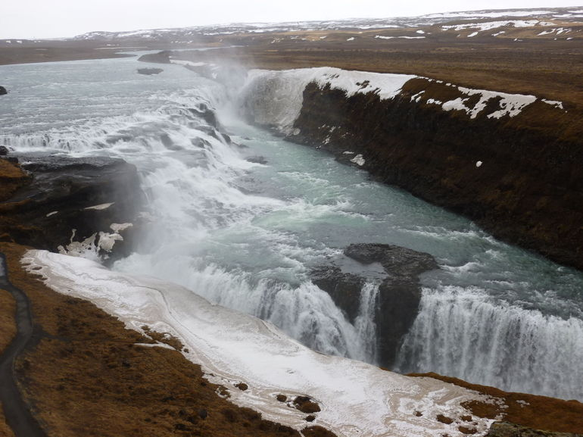
Vrijdag 24/7
Golden circle classic daytrip
→ begin: 10h30
→ duur: tot ongeveer 17h
Eten: - ‘s middags: broodje
- ‘s avonds: in het hotel

Slide 21
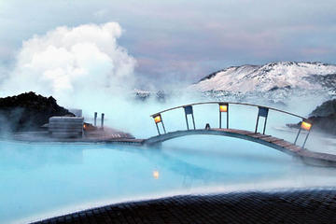
Zaterdag 25/7
Blue Lagoon Roundtrip
→ begin: 9h
→ duur: een dagje
Eten: - ‘s middags: broodje
- ‘s avonds: in het hotel

Slide 22
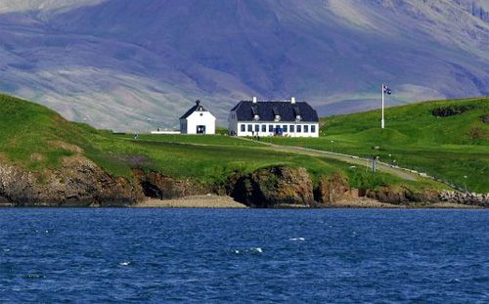
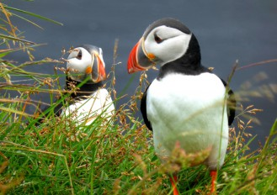
Zondag 26/7
Bezoeken van Videy(of Vioey) → eiland en Lundey → papegaaiduikers spotten
Eten: - ‘s middags: broodje
- ‘s avonds: in het hotel

Slide 23
Maandag 27/7
Koffers pakken en klaarmaken voor vlucht
Vlucht Reykjavik (KEF) – Londen Gatwick
→ vertrek: 6h45 en aankomst 10h50
Vlucht Londen Gatwick – Brussel
→ vertrek: 14h05 en aankomst: 16h10

Slide 24
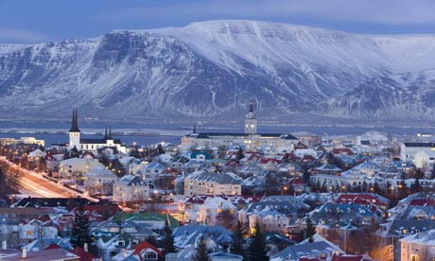
Dit is onze reis naar Reykjavik

